Slide 1
M
A
T
R
I
X
S
2
W
I
K
U
N
D
E
M11
De puntspiegeling
© André Snijers

Slide 2
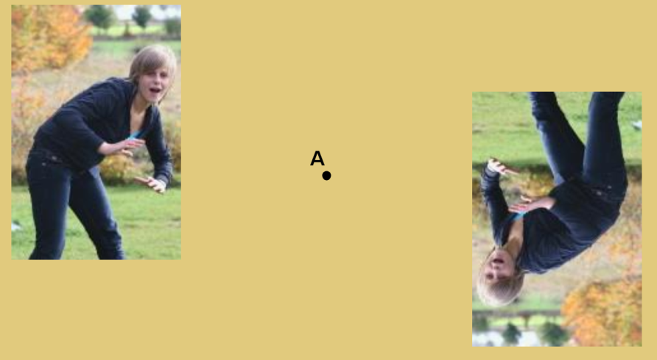
De puntspiegeling
M11
Een bijzondere draaiing
Begrippen
Een puntspiegeling is een draaiing met een draaihoek van 180° of -180°.
Het centrum van de draaiing is het spiegelpunt.

Slide 3
De puntspiegeling
M11
De puntspiegeling
Symbolen
wat gespiegeld wordt (tussen ronde haakjes)
s_{O} (A) = A’
spiegelbeeld
naam van het spiegelpunt
(wordt een beetje lager geschreven, hoofdletter)
spiegeling (kleine letter)
s_{O}(A) = A’ lees je als
het spiegelbeeld van A door puntspiegeling met spiegelpunt O is A’.
Stappenplan
Het spiegelbeeld van een punt tekenen.

Slide 4
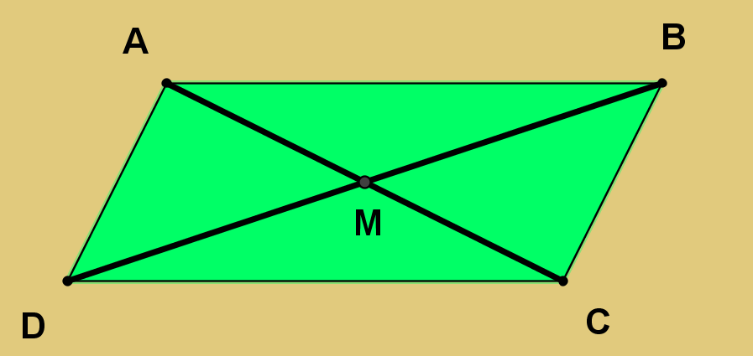
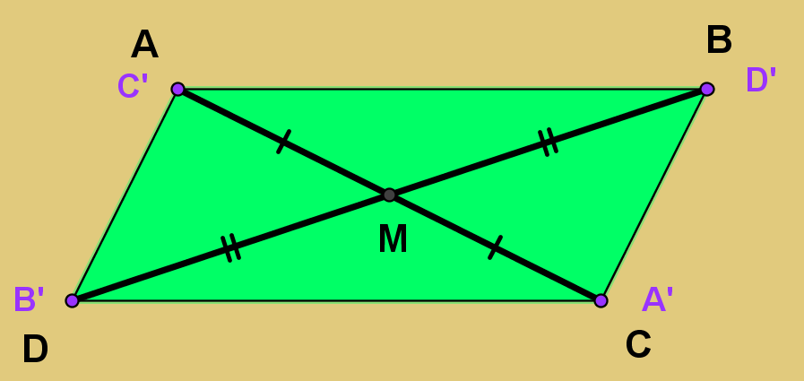
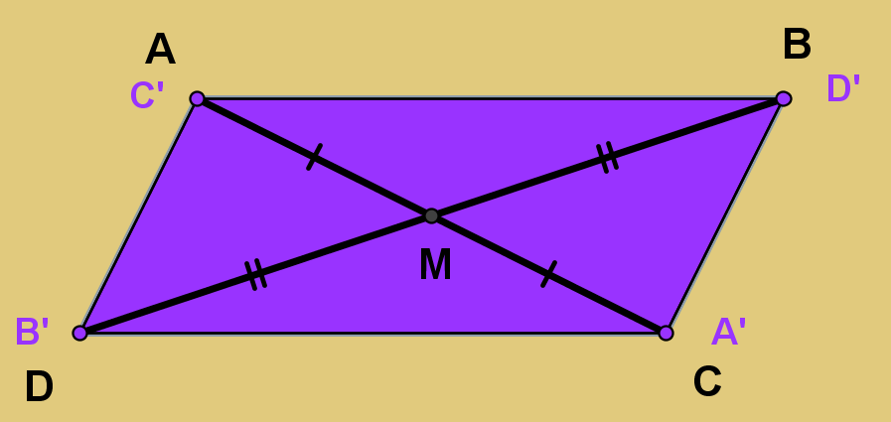
De puntspiegeling
M11
Het symmetriemiddelpunt
Teken in parallellogram ABCD de
diagonalen.
Noem het snijpunt van de diagonalen M.
Spiegel parallellogram ABCD t.o.v. het
punt M.
Het spiegelbeeld A’B’C’D’ valt samen
met het parallellogram ABCD.
Begrippen
Een symmetriemiddelpunt van een figuur is het spiegelpunt dat de figuur op zichzelf
spiegelt.
O is een symmetriemiddelpunt van figuur F
s_{O}(fig. F) = fig. F

